Slide 1
Automatización de actividades para la enseñanza de la escritura occidental
Realizado por
Javier García-Herreros Castillero
Dirigido por
Beatriz Barros Blanco

Slide 2
Motivación. Fases de la escritura
Preescritura
Primera fase: El niño diferencia la escritura del dibujo/trazos
Escritura
Segunda fase: Comienzan a manejar la unión, linealidad, número mínimo de letras…
Tercera fase: Relacionan cada letra con su aspecto sonoro regido por la segmentación silábica.
Cuarta fase: Toman consciencia de las relaciones entre sílabas
Quinta fase: Reconocen una correspondencia exhaustiva: a cada consonante y cada vocal de la palabra, le corresponde una letra.
Notes:
A partir de la tercera: lectoescritura. Para la primera fase ya se ha realizado un trabajo fin de carrera en este grupo y a partir de la tercera fase se está realizadno otro actualmente

Slide 3
Motivación. Sistema habitual
El profesor utiliza material escolar en papel.
En general entrega a todos el mismo.
La corrección se hace manualmente.
No existe una herramienta de monitorización.

Slide 4
Objetivos
Crear una herramienta que permita que el profesor defina ejercicios de diferentes niveles.
Proporcionar un mecanismo para la realización de ejercicios de forma adaptativa.
Implementación de un sistema de evaluación automatizado.
Implementación de diferentes interfaces para la realización de los ejercicios por parte de los alumnos.
Interfaz para la monitorización de los resultados de los alumnos.

Slide 5
Enfoque de la solución
Modelizar el sistema de escritura incorporando la tecnología a la enseñanza tradicional:
Creación de ejercicios basado en plantillas
Corrección automática independiente del dispositivo de entrada
Sistema de generación adaptativo
Notes:
Modelizar el proceso de escrita incorporando la tecnología a la enseñanza tradicional

Slide 6
Flujo general
Notes:
Plantillas definen la estructura de los ejercicios que se rellenan de contenido. El workflow organiza el proceso de enseñanza de la escritura en diferentes fases, (por ejemplo escriben primero la a, luego la s, luego la a con la s, etc.). Con estos elementos se rellena una plantilla con contenido. Se puede hacer de forma manual o automática como ya veremos. Este ejercicio se asigna a un alumno que lo realizará en un dispositivo.
Al final: a continuación se va a abordar cada una de estas partes considerando el modelo o algoritmo utilizado para solucionarlas, y si corresponde se mostrará la ventana del sistema implementado correspondiente

Slide 7
Flujo General

Slide 8
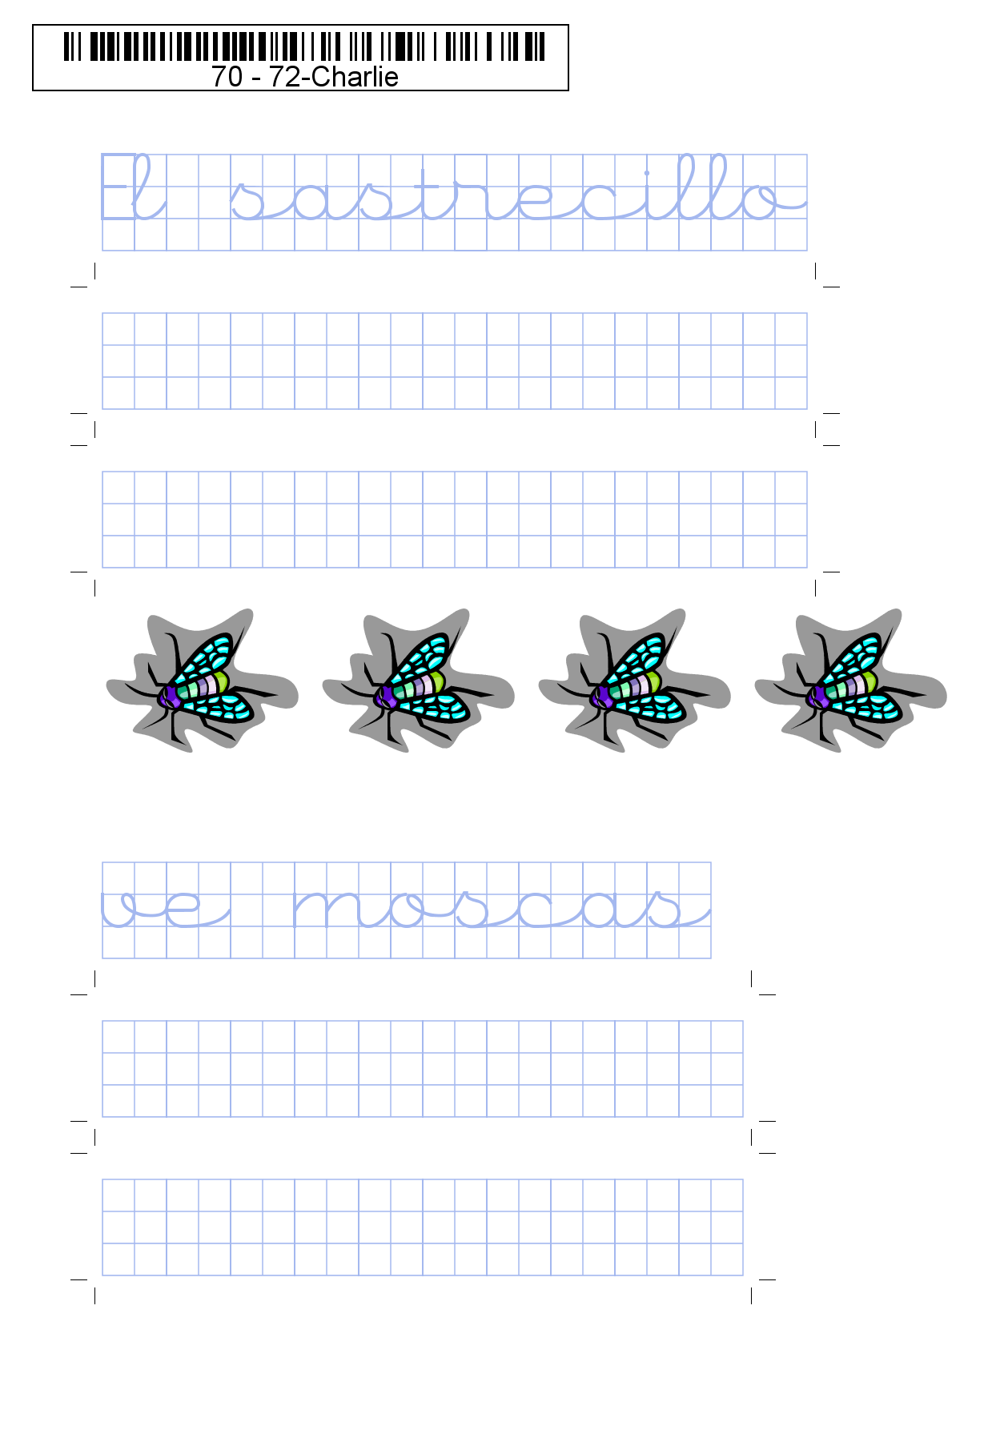
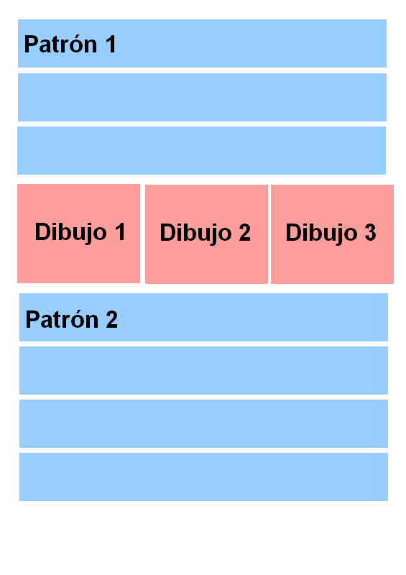
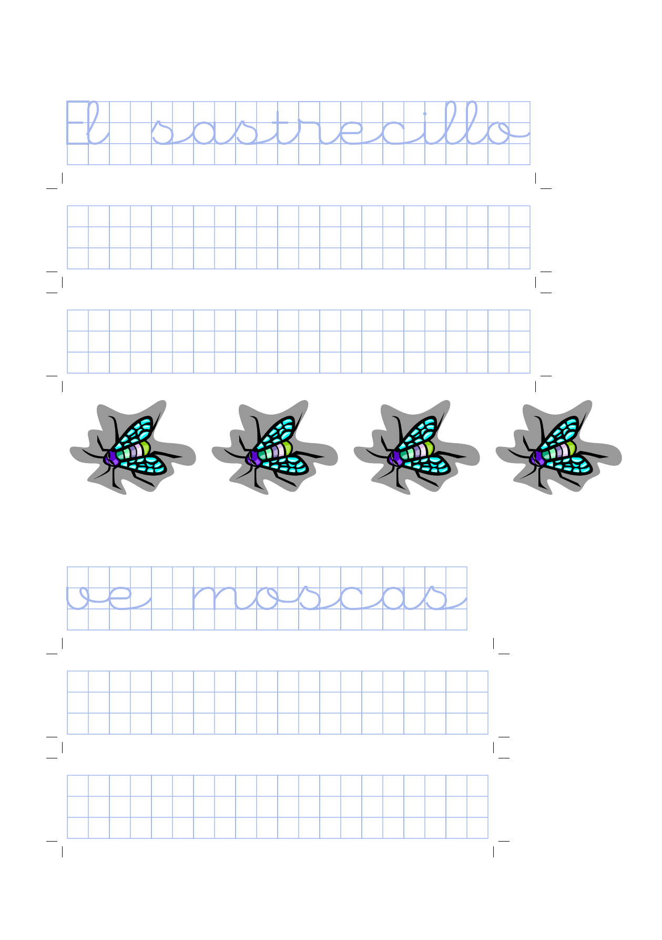
Elementos del sistema. Plantillas
Permite estructurar los ejercicios de escritura
Se utilizan como base para la generación automática de ejercicios
Especifican diferentes características como:
Formato del ejercicio
Tipo de fuente
Tamaño de la fuente
…

Slide 9
Elementos del sistema. Plantillas (2)

Slide 10
Elementos del sistema. Modelos

Slide 11
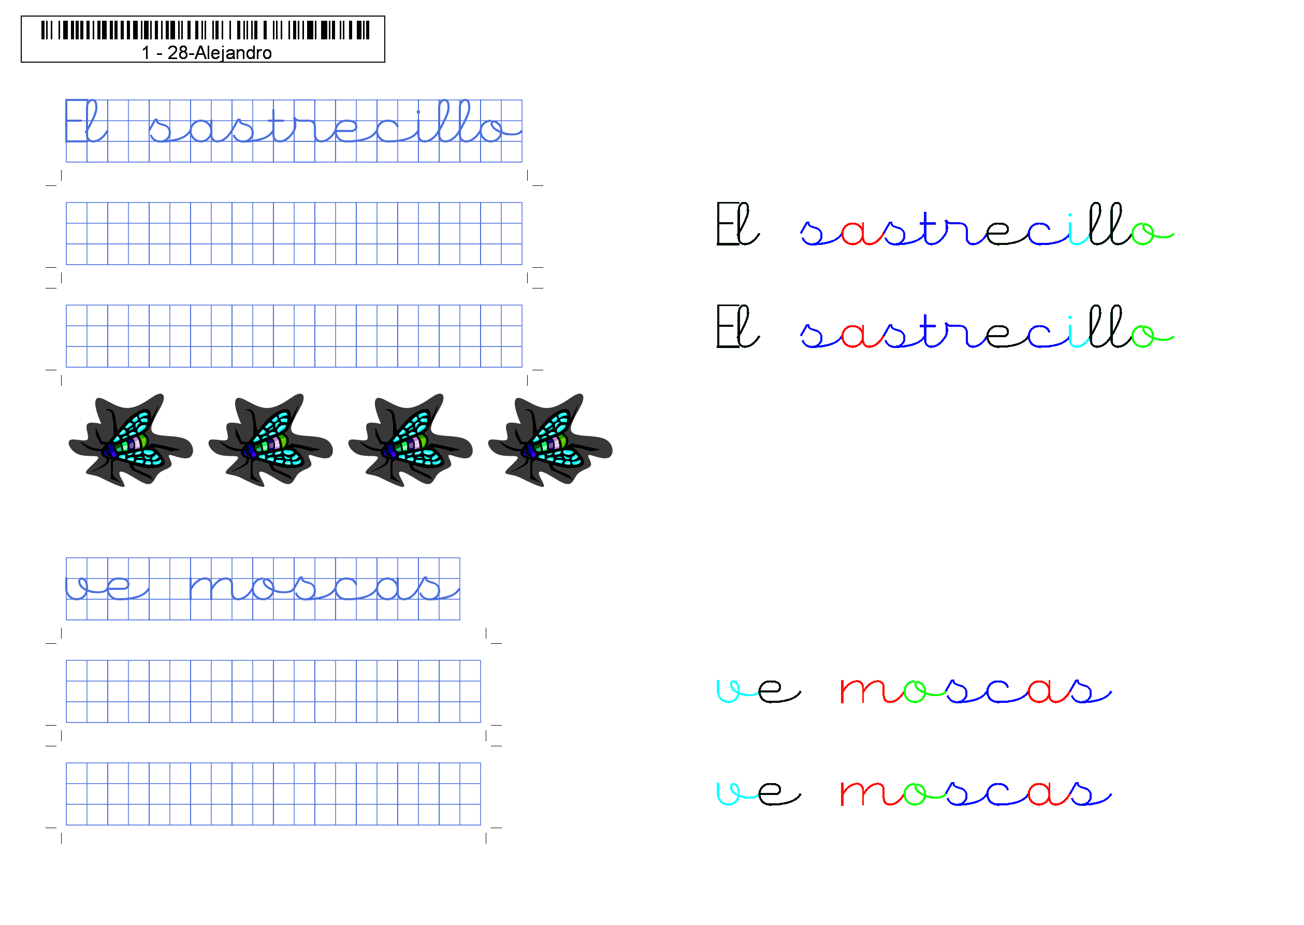
Elementos del sistema. Modelos (2)
Por cada ejercicio se genera paralelamente una imagen con la solución
La corrección se realiza mediante comparación

Slide 12
Flujo General

Slide 13
Elementos del sistema. Modelo instruccional
Workflow que organiza el proceso de enseñanza
Se utiliza para guiar al alumno en el aprendizaje de manera progresiva
Lo debe diseñar el educador
Basado en un sistema de fases
Cada una especifica:
Características que deben cumplir los ejercicios que se pueden asignar
Restricciones a cumplir para progresar al siguiente paso
Notes:
Modelo instruccional que organiza el modelo de enseñanza

Slide 14
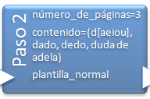
Elementos del sistema. Metadatos
Identifican, describen y clasifican las plantillas, los modelos y los pasos de workflow.
Tipos:
Simples
Conjunto de valores
Intervalo de enteros
Pueden ser obligatorios u opcionales
Notes:
Para ello se utilizan los metadatos…
Gra

Slide 15
Flujo General

Slide 16
Sistema adaptativo. Generación de ejercicios
Manual
Automática
Fija
Flexible
Adaptativa

Slide 17
Sistema adaptativo. Modelos de generación de ejercicios
Modelo fijo
A cada paso de workflow se le asignan modelos concretos
Paso 1
Número de páginas=2
Paso 2
Número de páginas=3
Paso 3
Número de páginas=3
vocales
sílabas
palabras
Modelo 1
vocales
Modelo 2
sílabas
Modelo 3
palabras
Notes:
Se presupone que en el sistema ya existen un conjunto de modelos de ejercicios creados manualmente por el profesor. A estos ejercicios se les ha asignado un metadato que los clasifica por su contenido, por ejemplo.... También existe un workflow que define un conjunto de pasos a seguir, por ejemplo…

Slide 18
Sistema adaptativo. Modelos de generación de ejercicios (2)
Modelo flexible
A cada paso de workflow se le asocia una serie de plantillas
Paso 1
número_de_páginas=2
Paso 2
número_de_páginas=3
Paso 3
número_de_páginas=3
contenido=(s[aeiou]s, [aeiou]s[aeiou])
plantilla_básica
contenido=(d[aeiou], dado, dedo, duda de adela)
plantilla_normal
contenido=(p, p[aeiou], pipa, pola, dame su pipa)
plantilla_avanzada
Plantilla 1
plantilla_básica
Plantilla 2
plantilla_normal
Plantilla 3
plantilla_avanzada
Notes:
El modelo flexible es más genérico puesto que va asociado al concepto de plantilla, que es de más alto nivel. El contenido en este caso se especifica enel paso de workflow mediante un metadato basado en expresiones regulares. Esto lo que hace es generar dinámicamente modelos de ejercicios.

Slide 19
Sistema adaptativo. Modelos de generación de ejercicios (3)
Modelo adaptativo
Se puede elegir cualquier plantilla que cumpla con los requisitos establecidos, basados en características de la misma.
Paso 1
número_de_páginas=2
Paso 2
número_de_páginas=3
Paso 3
número_de_páginas=4
contenido=(s[aeiou]s, [aeiou]s[aeiou])
ayuda=flecha_al_comienzo
tipo_de_letra=cuadricula
tamaño_de_letra=[35-40]
contenido=(d[aeiou], dado, dedo, duda de adela)
ayuda=punto_al_comienzo
contenido=(p, p[aeiou], pipa, pola, dame su pipa)
ayuda=ninguna
tipo_de_letra=pautada
tamaño_de_letra=[32-37]
tipo_de_letra=guiada
tamaño_de_letra=[30-35]

Slide 20
Generación de ejercicios automática
Orden de búsqueda:
Modelos
Plantillas (se completan mediante un metadato)
Utiliza una función heurística que valora cada uno de los modelos disponibles y/o palabras considerando el nivel de conocimiento del alumno en las letras involucradas.

Slide 21
Flujo General

Slide 22
Entrada de datos
TabletPC: Almacena en un fichero el movimiento del lápiz. Se obtiene:
Las coordenadas del punto escrito
El tipo de evento (arrastre, comienzo o fin de escritura)
El tiempo transcurrido desde el comienzo del ejercicio
Papel y escáner: Mediante segmentación de la imagen se obtiene el esqueleto del trazo que ha realizado el alumno

Slide 23
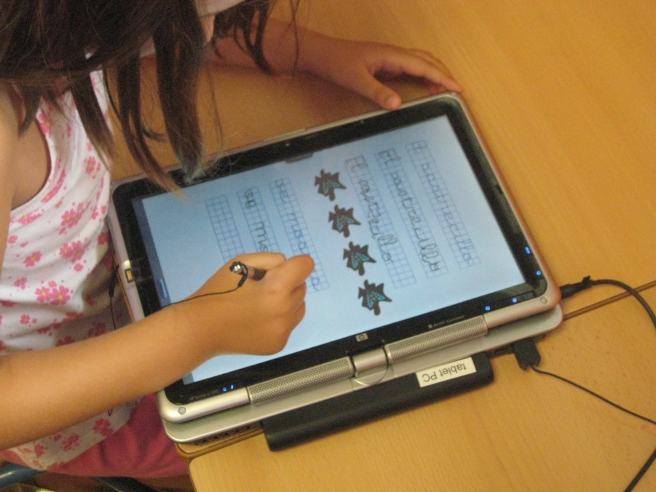
Entrada de datos (2)
Notes:
El último ejercicio es lo que llamamos ejercicio resuelto.

Slide 24
Flujo General

Slide 25
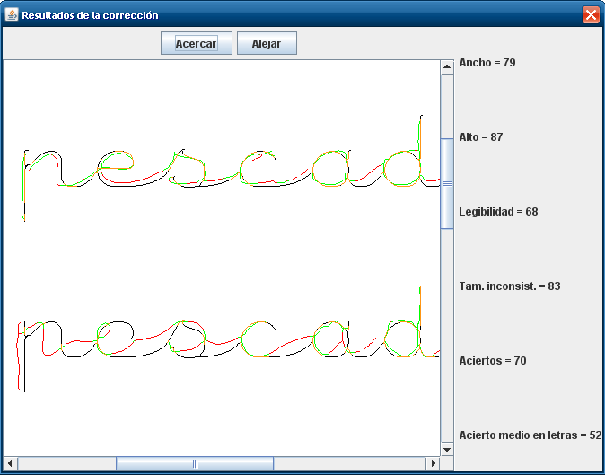
Corrección automática. Algoritmo de corrección
Se comprueba qué porcentaje de lo escrito por el alumno se superpone a la solución (se permite cierto margen de error).
Por cada punto de cada letra se comprueba si se ha escrito encima.
Se comprueba la media y la varianza tanto en altura como en anchura de cada palabra
Con los datos obtenidos se calcula la legibilidad y el tamaño inconsistente de letra.

Slide 26
Corrección automática. Segmentación de la imagen
Se realiza la imagen de bordes al ejercicio escaneado y se rota para que esté totalmente horizontal
Se decodifica el código de barras
Se lee el fichero con el ejercicio
Por comparación de los códigos de barras se obtiene la proporción del ejercicio escaneado con el original

Slide 27
Corrección automática. Segmentación de la imagen (3)
Notes:
Se obtienen las marcas que delimitan las zonas de escritura
Se les aplica un filtro gaussiano para suavizarlas
Se aplica un filtro de brillo y contraste que resaltará lo escrito por el alumno
Se aplica un filtro umbral que binariza la imagen
Se obtiene el esqueleto de la imagen binarizada

Slide 28
Flujo General

Slide 29
Elementos del sistema. Modelo de usuario
Almacena el estado y nivel de conocimiento del alumno en el sistema
Tiene dos funciones básicas:
Informar al educador para tareas de monitorización
Ser la base para el sistema adaptativo.

Slide 30
Elementos del sistema. Modelo de usuario (2)
Campo | Descripción
Nombre | En este campo se guarda el nombre
Apellidos | Almacena los apellidos
Fecha de nacimiento | Es la fecha de nacimiento
Clase | La clase en la que se encuentra matriculado
Nivel | El nivel que tiene
Paso de workflow | El paso de workflow en el que se encuentra
Anchura | Valoración de la anchura de los ejercicios, del 0 al 100
Altura | Valoración de la altura de los ejercicios, del 0 al 100
Tamaño de letra Inconsistente | Valoración de la diferencia del tamaño de las letras. Idealmente no debería haber diferencia, y se asignaría 100 si lo hace bien ó 0 en caso contrario.
Legibilidad | Valoración de la legibilidad del texto escrito, del 0 al 100.
Aciertos | Porcentaje de aciertos de lo que se ha escrito (es decir, que lo que se ha escrito esté en posición correcta).
Acierto por letra [aA..zZ] | Por cada una de las letras del abecedario, existe un campo como este. Especifica el porcentaje de acierto en la letra correspondiente.
Notes:
1º perfil, 2º nivel del alumno, 3º caract. Generales (nivel cognitivo del alumno)

Slide 31
Interfaz: ventana principal

Slide 32
Interfaz: monitorización de alumnos

Slide 33
Evaluación del sistema
Colegio Los Claves (Mijas)
Se estudió cómo trabajaban los alumnos en el aula
Se realizaron pruebas con TabletPC y en papel con posterior escaneo.
Se evaluó el sistema tanto con alumnos como con profesores, cada uno con su rol correspondiente

Slide 34
Evaluación del sistema
Al educador hay que darle suficiente libertad.
Se desechó la tableta digital como dispositivo de entrada
En general el TabletPC ofrece una interfaz adecuada para el aprendizaje de la escritura. En el caso de escritura sobre cuadrícula a veces resultó difícil de manejar para algunos alumnos.
Notes:
… debido a la calidad de la pantalla y a que algunos niños eran muy pequeños y no tenían suficiente destreza manual, es decir, es más útil para los alumnos de 5 años que para los de 4

Slide 35
Evaluación del sistema. Vídeos

Slide 36
Evaluación del sistema. Vídeos

Slide 37
Estado del arte
Característica | abcteach | sheets | ComPET | Startwrite
Plantillas | S | S | N | N
Generación automática de ejercicios | N | N | - | N
Evaluación automática | N | N | S | N
Utilización de varios dispositivos de entrada | N | N | N | N
Centrado en la escritura de los niños | N | N | S | S
Posibilidad de definir nuevos ejercicios | S | S | - | S
Adaptativo | N | N | N | N
Modelado de usuario | N | N | N | N
Creación de PDF’s | S | N | - | N
Notes:
En el estado del arte de la parte de la escritura diferenciada… En general los sistemas observados no tienen sistema adaptativo ni corrección automática. Son sistemas de soporte a la enseñanza de la escritura

Slide 38
Demo

Slide 39
Conclusiones
Se ha diseñado e implementado un sistema adaptativo de apoyo a la realización y corrección automática de tareas de aprendizaje de la escritura
Para la generación automática de ejercicios de forma adaptativa:
Modelo de usuario
Modelo de tareas basado en plantillas
Modelo de workflow
Se ha diseñado un algoritmo para la corrección automática de ejercicios de escritura
Sistema de monitorización
Se ha evaluado con usuarios reales en un colegio de educación primaria
Notes:
APORTACIONES. Decir que parte de este trabajo se ha publicado en Workshop internacional sobre enseñanza y aprendizaje

Slide 40
Futuros trabajos
Mejorar el algoritmo de corrección añadiéndole características a evaluar y mejorando las que ya se encuentran implementadas, tales como la continuidad entre letras o la legibilidad.
Crear una segmentación del ejercicio adaptativa
Mejorar la interfaz añadiendo mensajes a la barra de estado, barras de progreso, etc.
Notes:
c

Slide 41
Automatización de actividades para la enseñanza de la escritura occidental
Realizado por
Javier García-Herreros Castillero
Dirigido por
Beatriz Barros Blanco

Slide 43
Sistema adaptativo: generación de ejercicios (2)
Se necesita una función que valore cada uno de los modelos y/o palabras para cada alumno
Para los modelos
Se calcula el valor de cada letra restando a 100 el valor de dicha letra en el modelo de usuario. La suma de todas las letras del ejercicio, será el valor del mismo.
Para las palabras
Se calcula el valor medio para cada palabra, se ordenan y se van escogiendo de mayor a menor hasta completar el ejercicio.

